Slide 1

Číslo projektu | CZ.1.07/ 1.5.00/34.0673
Název školy | SOU a ZŠ Planá, Kostelní 129, Planá
Vzdělávací oblast | Člověk a společnost
Předmět | Občanská nauka
Tematický okruh | Člověk ve společnosti
Název materiálu | Sekty
Číslo materiálu | VY_32_INOVACE_2A_ON_13(20)
Autor | Mgr. Miroslav Pelán
Datum tvorby | 01.09.2012
Všechna neocitovaná díla jsou dílem autora.

Slide 2
SEKTY

Slide 3
Slovo sekta – z lat. „secare“ a „sequi“
Secare = dělit, štěpit, odřezávat
Sequi = následovat

Slide 4
Sekta
Náboženská skupina, která se oddělila od mateřské skupiny ve snaze zreformovat původní učení nebo praxi. V tomto smyslu bylo například celé křesťanství od počátku židovskou sektou.
Relativně malá a nová náboženská skupina, která se vymyká pojetí křesťanství, jak je zastupuje hodnotitel. V tomto smyslu mohou být za sektu označovány jak malé křesťanské církve, tak téměř všechny nekřesťanské náboženské skupiny.
Náboženská společnost, v níž převažují autoritářství, uzavřenost a další sektářské tendence (viz níže).
Náboženská společnost, která zneužívá svých členů a poškozuje je.

Slide 5
Znaky sekt
Autoritářství
Opozičnost proti převládající kultuře
Výlučnost – považují své učení za jedinou pravdu
Zákony – řídí životy svých členů
Subjektivnost – tendence k fanatismu, snižují hodnotu vzdělání
Pocit pronásledování – vyvolávají jej u svých členů
Důraz na sankce
Tajnůstkářství, utajování, systematické lhaní
Navenek ukazují svou vřelost
Vůdce žádá úplnou oddanost sektě

Slide 6
Klasifikace sekt
Sekty s křesťanským pozadím (Svědkové Jehovovi, Církev Ježíše Krista Svatých posledních dnů)
Sekty s hinduistickým pozadím (Hare Kršna)
Sekty s magicko-okultním pozadím (Satanismus)
Psychokulty (scientologie)

Slide 7
Svědci Jehovovi
Jsou si jistí, že všechna proroctví z Bible se dosud splnila a že čekáme na splnění těch posledních
Více než 19 milionů členů
Vznik v USA v 70.-80. letech 19.století
Přísná centrální organizace a velká misijní aktivita
Neúčastní se politického života, neslaví svátky (Vánoce), odmítají krevní transfuze…

Slide 8
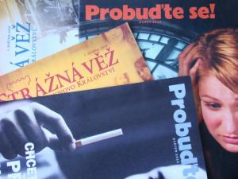
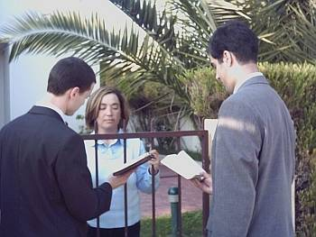
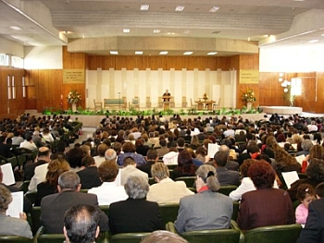
Časopisy Strážná věž a Probuďte se!
Propracovaná misijní činnost
Shromáždění v „Sále království“
Notes:
AUTOR NEUVEDEN. i-Novojičínsko [online]. [cit. 22.6.2013]. Dostupný na WWW: http://www.i-novojicinsko.cz/pictures/mDSC03917.jpg
AUTOR NEUVEDEN. Hospodářská a kulturní studia [online]. [cit. 22.6.2013]. Dostupný na WWW: http://www.hks.re/domains/hks.re/wiki1/lib/exe/fetch.php?media=vykladatelska_cinnost.jpg
AUTOR NEUVEDEN. Hospodářská a kulturní studia [online]. [cit. 22.6.2013]. Dostupný na WWW: http://www.hks.re/domains/hks.re/wiki1/lib/exe/fetch.php?media=pamatnaslavnost.jpg

Slide 9
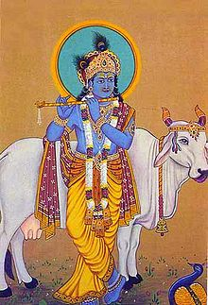

Hare Kršna
Kořeny ve védské tradici
Zakladatel A. C. Bhaktivédánta Svámí Prabhupáda v USA v roce 1966
Veřejnosti je známo zejména díky průvodům v ulicích měst se zpěvem mahámantry a tancem
Notes:
AUTOR NEUVEDEN. Náma Hatta [online]. [cit. 22.6.2013]. Dostupný na WWW: http://4.bp.blogspot.com/-ow4C6-biI_Y/TsZHULJlPII/AAAAAAAAAy4/wpBBUuN8AAM/s1600/1harekrishnamantra.jpg
AUTOR NEUVEDEN. Wikipedia [online]. [cit. 22.6.2013]. Dostupný na WWW: http://upload.wikimedia.org/wikipedia/commons/e/e3/Krishna.jpg

Slide 10
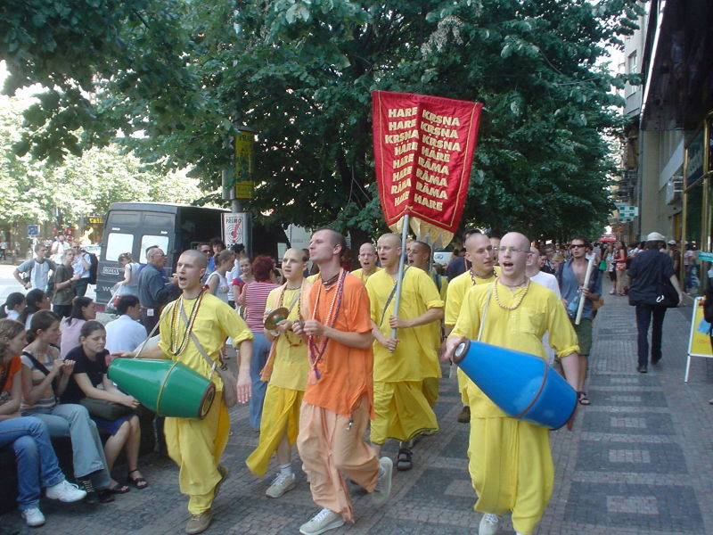
Notes:
AUTOR NEUVEDEN. Hospodářská a kulturní studia [online]. [cit. 22.6.2013]. Dostupný na WWW: http://www.hks.re/domains/hks.re/wiki1/lib/exe/fetch.php?media=000000000000000000000000000.jpg

Slide 11

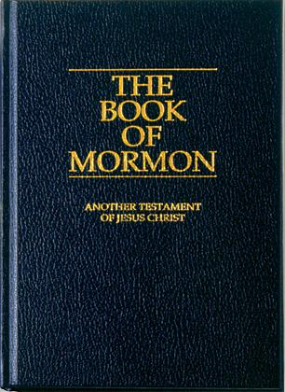
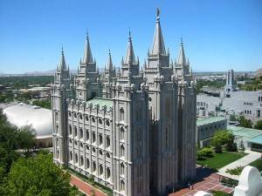
Církev Ježíše Krista svatých posledních dní
Kniha Mormonova
Emblém anděla Moroni
Zakladatel Joseph Smith v USA v roce 1830
Nejdůležitější je rodina – tzv. sňatky na věčnost
Chrám v Salt Lake City
Notes:
AUTOR NEUVEDEN. Wikipedia [online]. [cit. 22.6.2013]. Dostupný na WWW: http://upload.wikimedia.org/wikipedia/commons/thumb/1/18/USVA_headstone_emb-11.svg/577px-USVA_headstone_emb-11.svg.png
Chrám v Salt Lake City. http://www.hks.re/domains/hks.re/wiki1/lib/exe/fetch.php?cache=&w=300&h=225&media=mormon-church.jpg
AUTOR NEUVEDEN. Církev Ježíše Krista Svatých Posledních Dnů [online]. [cit. 22.6.2013]. Dostupný na WWW: http://www.cirkev-jezise-krista.cz/uploads/pics/150_Million_and_Counting_book-of-mormon1.jpg

Slide 12
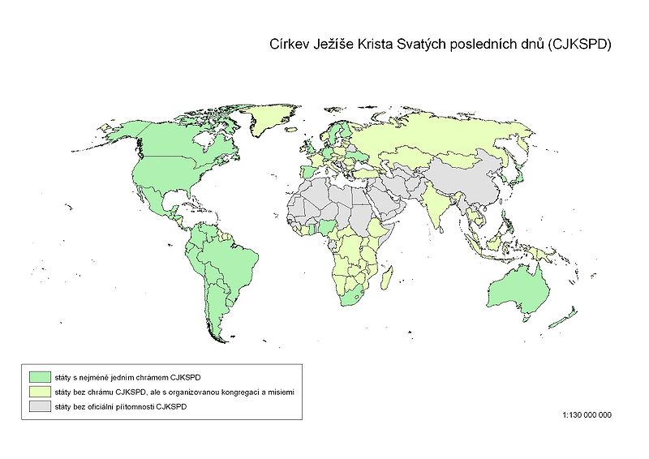
Notes:
FAIGL, Ladislav. Wikipedia [online]. [cit. 22.6.2013]. Dostupný na WWW: http://upload.wikimedia.org/wikipedia/commons/2/26/Mormoni-svet.jpg

Slide 13


Scientologie
Scientologický kostel (Berlín)
Zakladatel L.Ron Hubbard (50. léta 20.století)
Studiem scientologie má člověk získat vlastní nesmrtelnost a přetnout koloběh zrození a smrt
Znak scientologie
Notes:
AUTOR NEUVEDEN. Scientologia Levice SK [online]. [cit. 21.6.2013]. Dostupný na WWW: http://www.dianetikalevice.sk/scientologia/images/custom/trojuholniky.png
Sídlo Scientologické církve v Berlíně.: AFP. Lidovky.cz [online]. [cit. 21.6.2013]. Dostupný na WWW: http://i.lidovky.cz/07/012/lngal/HLM184ff7_scientologi.jpg

Slide 14

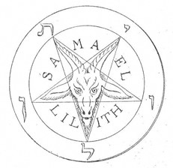
Satanismus
Pentagram
Kult „padlého anděla“ Satana jako protiklad Boha
Negace tradičního křesťanství
Znechucení většinovou společností
Satanská bible (autor Anton Szandor LaVey, 1969)
Notes:
AUTOR NEUVEDEN. Wikipedia [online]. [cit. 21.6.2013]. Dostupný na WWW: http://upload.wikimedia.org/wikipedia/commons/e/e6/Pentagram_with_one_point_down_%28de_Guaita%29.jpg
AUTOR NEUVEDEN. Paranormal [online]. [cit. 21.6.2013]. Dostupný na WWW: http://www.carodejnice.com/fotky7665/fotos/_vyr_95095e3d3245f2d00baad78063304f2a244.jpg

Slide 15
Zdroje
Scientologie. Wikipedie [online]. 2013 [cit. 2013-06-23]. Dostupné z: http://cs.wikipedia.org/wiki/Scientologie
Svědkové Jehovovi. Wikipedie [online]. 2013 [cit. 2013-06-23]. Dostupné z: http://cs.wikipedia.org/wiki/Sv%C4%9Bdkov%C3%A9_Jehovovigie
Satanismus. Wikipedie [online]. 2013 [cit. 2013-06-23]. Dostupné z: http://c
s.wikipedia.org/wiki/Satanismus
Sekta. Wikipedie [online]. 2013 [cit. 2013-06-23]. Dostupné z: http://cs.wikipedia.org/wiki/Sekta
Mezinárodní společenství pro vědomí Kršny. Wikipedie [online]. 2013 [cit. 2013-06-23]. Dostupné z: https://cs.wikipedia.org/wiki/Mezin%C3%A1rodn%C3%AD_spole%C4%8Dnost_pro_v%C4%9Bdom%C3%AD_Kr%C5%A1ny
MGR. OBLOUK, Michal. NÁBOŽENSKÉ SEKTY [elektronická prezentace]. 2011 [cit. 2012-06-23].
AUTOR NEUVEDEN. i-Novojičínsko [online]. [cit. 22.6.2013]. Dostupný na WWW: http://www.i-novojicinsko.cz/pictures/mDSC03917.jpg
AUTOR NEUVEDEN. Hospodářská a kulturní studia [online]. [cit. 22.6.2013]. Dostupný na WWW: http://www.hks.re/domains/hks.re/wiki1/lib/exe/fetch.php?media=vykladatelska_cinnost.jpg
AUTOR NEUVEDEN. Hospodářská a kulturní studia [online]. [cit. 22.6.2013]. Dostupný na WWW: http://www.hks.re/domains/hks.re/wiki1/lib/exe/fetch.php?media=pamatnaslavnost.jpg
AUTOR NEUVEDEN. Náma Hatta [online]. [cit. 22.6.2013]. Dostupný na WWW: http://4.bp.blogspot.com/-ow4C6-biI_Y/TsZHULJlPII/AAAAAAAAAy4/wpBBUuN8AAM/s1600/1harekrishnamantra.jpg
AUTOR NEUVEDEN. Wikipedia [online]. [cit. 22.6.2013]. Dostupný na WWW: http://upload.wikimedia.org/wikipedia/commons/e/e3/Krishna.jpg

Slide 16
Zdroje
AUTOR NEUVEDEN. Hospodářská a kulturní studia [online]. [cit. 22.6.2013]. Dostupný na WWW: http://www.hks.re/domains/hks.re/wiki1/lib/exe/fetch.php?media=000000000000000000000000000.jpg
AUTOR NEUVEDEN. Wikipedia [online]. [cit. 22.6.2013]. Dostupný na WWW: http://upload.wikimedia.org/wikipedia/commons/thumb/1/18/USVA_headstone_emb-11.svg/577px-USVA_headstone_emb-11.svg.png
Chrám v Salt Lake City. http://www.hks.re/domains/hks.re/wiki1/lib/exe/fetch.php?cache=&w=300&h=225&media=mormon-church.jpg
AUTOR NEUVEDEN. Církev Ježíše Krista Svatých Posledních Dnů [online]. [cit. 22.6.2013]. Dostupný na WWW: http://www.cirkev-jezise-krista.cz/uploads/pics/150_Million_and_Counting_book-of-mormon1.jpg
FAIGL, Ladislav. Wikipedia [online]. [cit. 22.6.2013]. Dostupný na WWW: http://upload.wikimedia.org/wikipedia/commons/2/26/Mormoni-svet.jpg
AUTOR NEUVEDEN. Scientologia Levice SK [online]. [cit. 21.6.2013]. Dostupný na WWW: http://www.dianetikalevice.sk/scientologia/images/custom/trojuholniky.png
Sídlo Scientologické církve v Berlíně.: AFP. Lidovky.cz [online]. [cit. 21.6.2013]. Dostupný na WWW: http://i.lidovky.cz/07/012/lngal/HLM184ff7_scientologi.jpg
AUTOR NEUVEDEN. Wikipedia [online]. [cit. 21.6.2013]. Dostupný na WWW: http://upload.wikimedia.org/wikipedia/commons/e/e6/Pentagram_with_one_point_down_%28de_Guaita%29.jpg
AUTOR NEUVEDEN. Paranormal [online]. [cit. 21.6.2013]. Dostupný na WWW: http://www.carodejnice.com/fotky7665/fotos/_vyr_95095e3d3245f2d00baad78063304f2a244.jpg

